Slide 1


«Prévenir en patientant» Projet – Catégorie Action
Enrica Porceddu
Cheffe de Clinique
Service d’Angiologie
CHUV, Lausanne

Slide 2
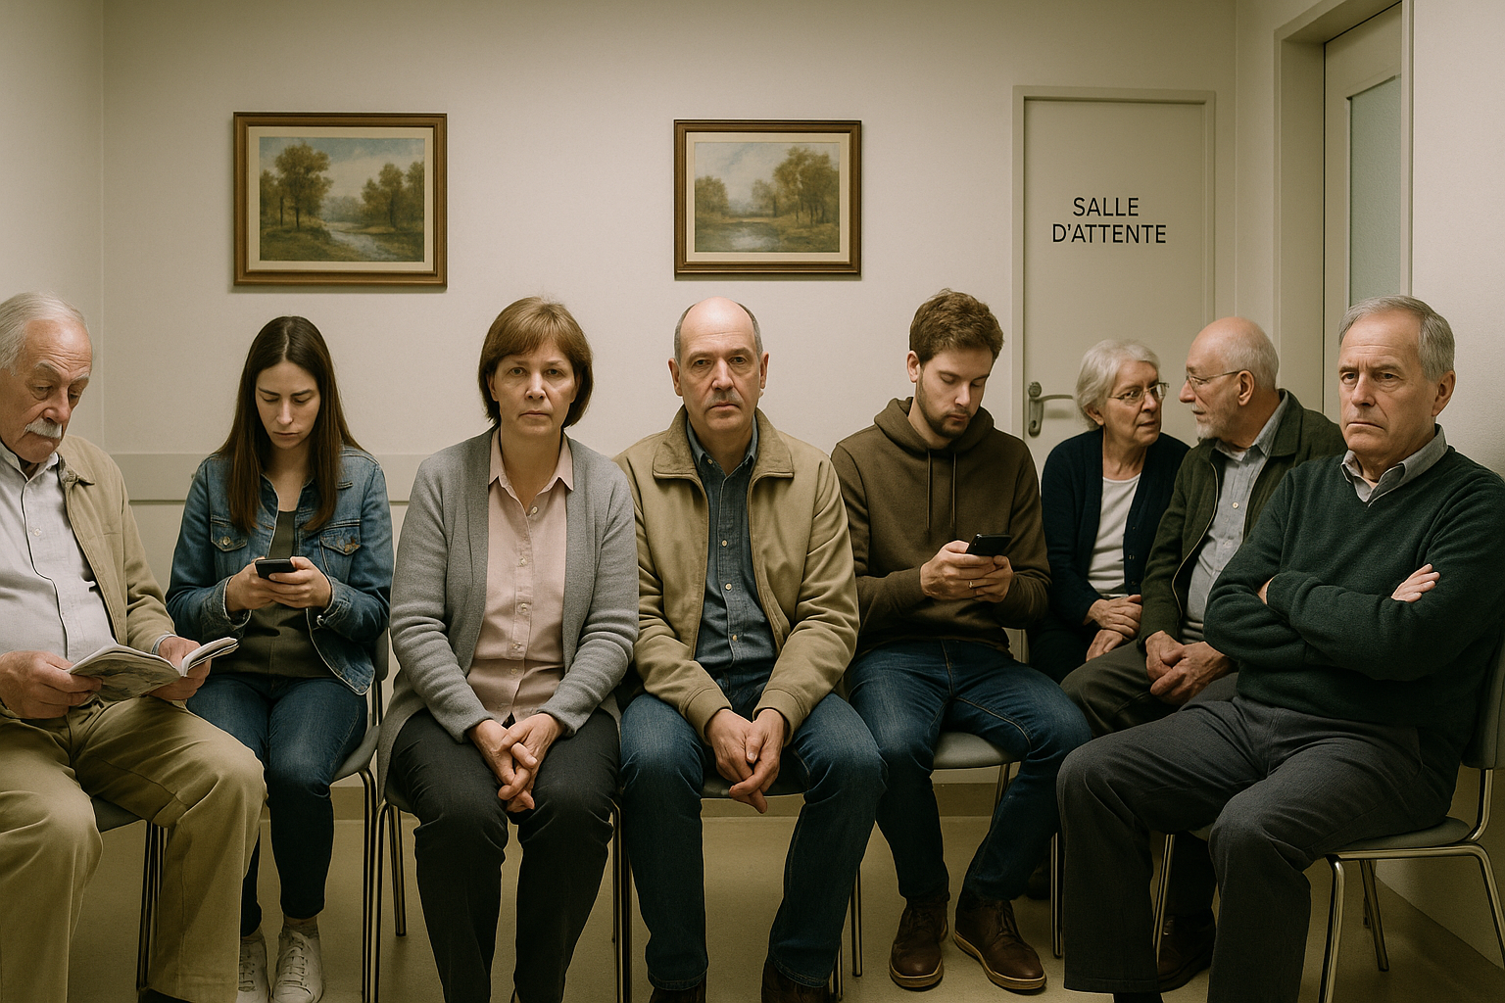
Contexte
Le temps d’attente avant une
consultation ambulatoire est
souvent un moment inactif
Toutefois..
⏳ Temps = opportunité

Slide 3
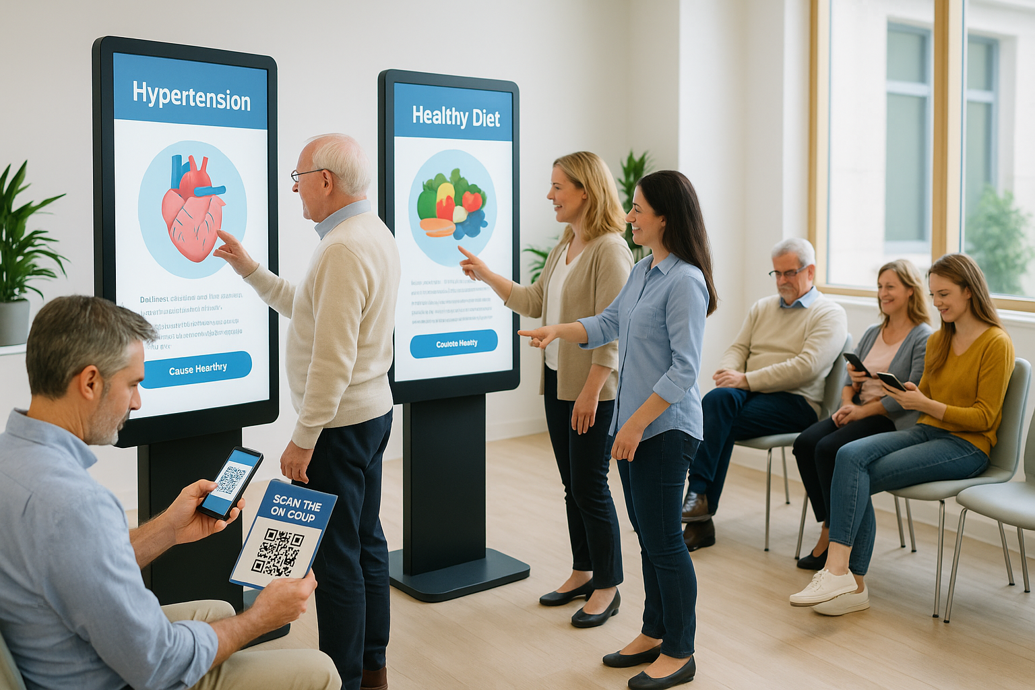
Objectif
Transformer la salle d’attente en espace éducatif pour la prévention cardiovasculaire avec:
🎥 Vidéos pédagogiques
📱 Quiz interactifs
📑 Brochures

Slide 4
Perspectives
📱 Les quiz via QR code permettront de mesurer l’amélioration des connaissances des patients sur les facteurs de risque cardiovasculaires en répétant les quiz à distance
👥 Le nombre de patients exposés chaque mois permettra d’évaluer la portée de l’action
💊 Le taux d’adhésion aux recommandations médicales sera suivi à travers les dossiers patients et les retours des soignants
🗣️ Les retours qualitatifs des patients et des professionnels, à travers des questionnaires, permettront d’évaluer l’utilité perçue du dispositif
🔄 Un critère clé de succès sera la possibilité de reproduire et d’élargir ce dispositif à d’autres services ou spécialités du CHUV.

Slide 5
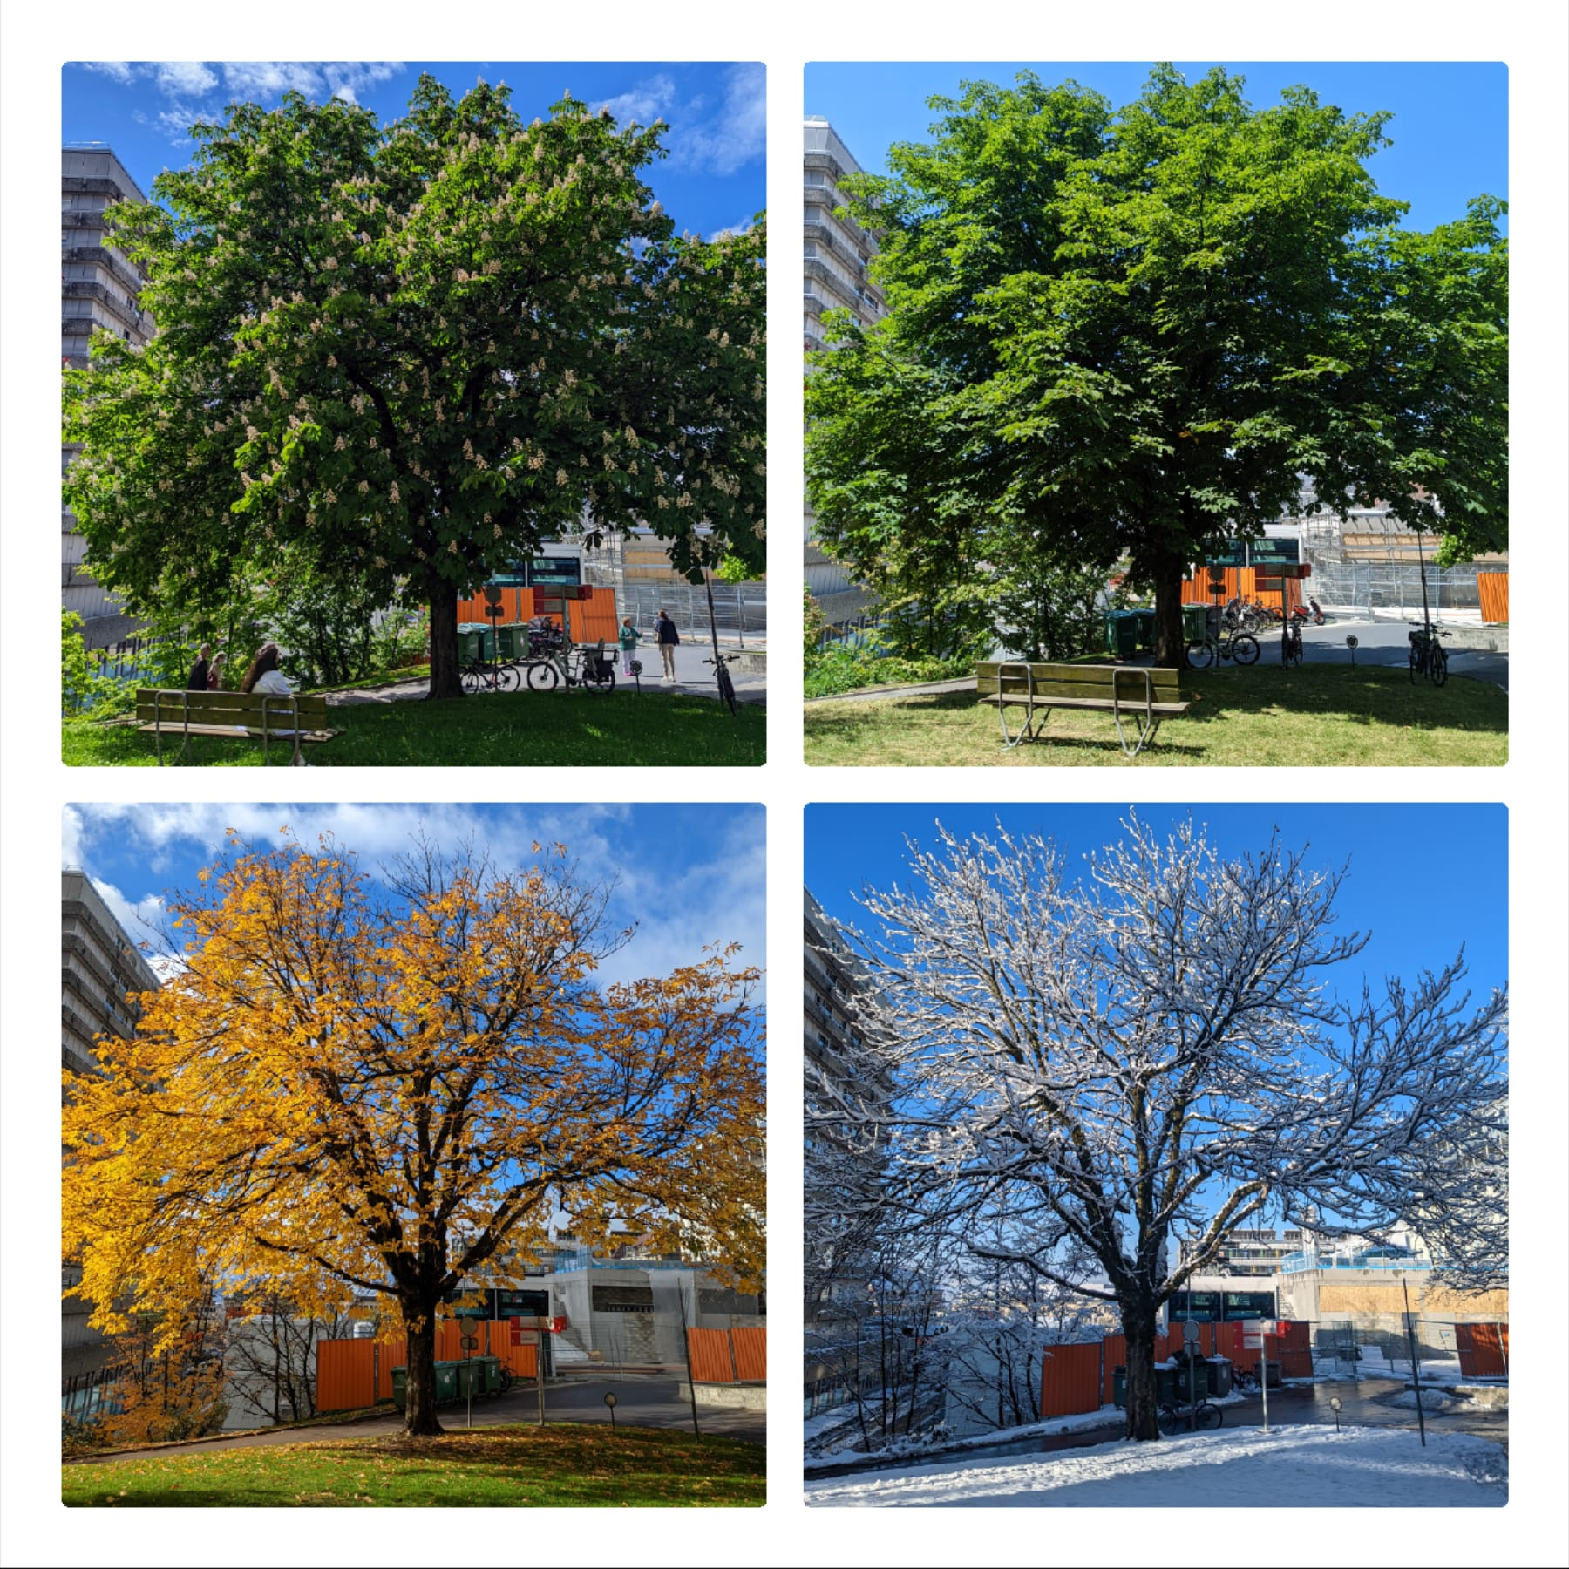
Merci

